Slide 1
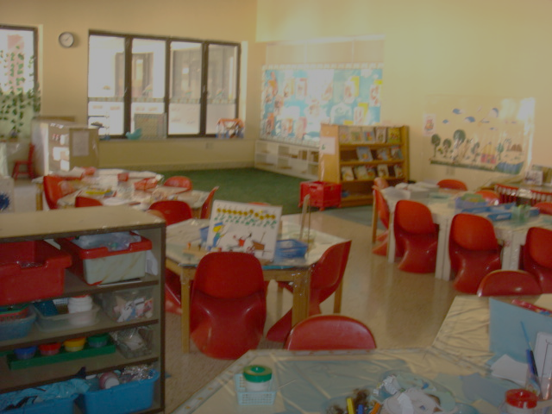
البيئة التربوية لرياض الأطفال
اعداد :
أ. فوزية عبدالله باوزير
المشرفة التربوية بإدارة رياض الأطفال بجدة

Slide 2
اليوم الأول
الجلسة الأولى

Slide 3
أولاً: تعارف
نشاط١ : التعارف والتوقعات
نوع النشاط: تمرين جماعي.

Slide 4
الهدف العام :
تنمية مهارات المتدربات في تصميم بيئة تربوية فعالة لكل فئة عمرية
الأهداف التفصيلية :
يتوقع في نهاية البرنامج التدريبي أن تصبح المشاركة قادرة على :
تحديد مواصفات البيئة التربوية العامة للروضة
تنظيم البيئة العامة والصفية للروضة بطريقة تربوية
تحديد أهداف تنظيم البيئة الصفية التربوية
تنظيم الأثاث والأدوات والمواد الخاصة بالأركان التعليمية
التغلب على مشكلات البيئة العامة والصفية للروضة إن وجدت بطرق ابتكاريه
توفير الأمن والسلامة في البيئة التربوية

Slide 5
إرشادات للمتدربة:
الالتزام بالتوقيت الزمني للبرنامج اليومي البدء والانتهاء .
إحضار الحقيبة التدريبية طوال ففترة البرنامج التدريبي .
المشاركة الفاعلة وتبادل الخبرات لإثراء البرنامج التدريبي .
المناقشة الفردية والجماعية مع المدربة أثناء عرض المادة العلمية للأنشطة التدريبية .
التعاون بين أفراد المجموعة أثناء النقاش وعرض الأنشطة التدريبية .
إغلاق الأجهزة المحمولة داخل القاعة ومنع التصوير .
تعبئة نماذج التقييم الشخصي ، وللبرنامج بموضوعية ودقة لتطوير البرنامج مستقبلاً .
ممارسة المهارات المكتسبة بعد البرنامج التدريبي لضمان الاستمرارية .

Slide 6
التقييم الذاتي القبلي للمتدربات
نشاط 2: معلومات وخبرات مفيدة
نوع النشاط: تمرين فردي
أجيبي على الأسئلة المرفقة مع ملاحظة أن جميع النقاط ستغطى بشرح وافي داخل الحقيبة لذا لا داعي للقلق في حال عدم معرفة الإجابة.

Slide 7
أهداف اليوم الأول
مفهوم البيئة التربوية ،أهدفها وأسس تنظيمها
محكات تنظيم البيئة التربوية
مواصفات مبنى الروضة
البيئة الخارجية ( الملاعب )
مكونات البيئة التربوية
مواصفات مرافق الروضة
مكونات البيئة الصفية
أهداف تنظيم البيئة الصفية
خطوات إعداد البيئة الصفية

Slide 8
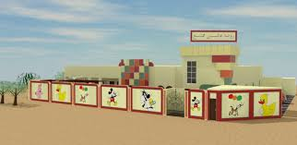
مفهوم البيئة التربوية
نشاط 1/1 /١:
نوع النشاط : عمل جماعي ـ نقاش
بالتعاون مع أفراد مجموعتك ضعي تعريفًا واضحة لمفهوم البيئة التربوية

Slide 9
البيئة التربوية
وقد تعددت المفاهيم حول بيئة التعلم ومنها :
هي ذلك المكان الذي تقدم فيه الخدمات التربوية والتعليمية للأطفال وفق أهداف محددة .
هي مجموعة الظروف والعوامل الخارجية المادية والبشرية التي تحيط بعملية تعلم الطفل والتي تؤثر في سرعة وفعالية التعلم لديه .
الجوانب المادية والمعنوية التي تحقق التفاعل لأفرادها داخل منظومة معينة.

Slide 10
نشاط 1/1/ 2 : أهداف البيئة التربوية
نوع النشاط: عمل جماعي ـ نقاش جماعي
بالتعاون مع أفراد مجموعتك اجمعي القصاصات التي امامك لتحددي أهم الأهداف التي نسعى لتحقيقها من خلال تنظيم البيئة التربوية

Slide 11
أهداف تنظيم البيئة التربوية :
يحقق تنظيم البيئة العديد من الأهداف ومنها :
توفير جو من المتعة والراحة لكل من الطفل والمعلمة
إشباع حاجات الطفل العاطفية والنفسية ( الأمان ، الحب ، الحنان )
تنمية قدرات الطفل الحركية والعضلية
مساعدة الطفل على تعلم المهارات الاجتماعية المختلفة
تشجع الطفل على الاعتماد على الذات
مساعدة الطفل على اكتساب الاتجاهات والعادات والمهارات الخاصة
تحفز الطفل على التعلم الذاتي وبالتالي الكشف عن قدراته المتعددة وتنميتها
إكساب الطفل العديد من المفاهيم من خلال المثيرات الحسية في البيئة
تنمية الحصيلة اللغوية عند الطفل

Slide 12
أسس البيئة التربوية
نشاط 1/1/ 3 :
نوع النشاط: عمل جماعي ـ نقاش جماعي
أمامك قائمة بأهم الأسس التي يجب أن يتم تنظيم البيئة التربوية استنادا عليها رتبيها حسب الأهمية والسبب في اهميتها

Slide 13
أسس تنظيم البيئة التربوية :
1 - الشمولية : يجب أن يتناول تنظيم البيئة جميع الجوانب التعلمية للبيئة .
2 - التكامل : كل جانب من جوانب البيئة يرتبط ارتباطا وثيقاً بالجوانب الأخرى ويؤثر فيها ويتأثر بها
((هدف مناسب ، معلمة كفء ))
3 - التوازن : لابد من تحقيق التوازن بين قدرات وإمكانات الطفل والأنشطة الواجب توفرها لتنمية تلك الإمكانات .
4 - الاستمرارية : يجب أن يكون هناك استمرارية في تنظيم البيئة مبنية على عمليات تقويم لتنظيم تلك البيئة .
5 – التخطيط السليم : من الضرورة وضع خطة شاملة تتعرض لجميع مكونات البيئة مبنية على أسس علمية
ومعلومات وبيانات دقيقة
6 – التجريب :من أهداف التجريب معرفة نقاط القوة والضعف في البيئة ، والتعرف على المشكلات التي تواجهه
البيئة
7– التعاون : تنظيم البيئة عملية جماعية يشترك فيها جميع الأطراف التي لها صلة مباشرة أو غير مباشرة بالبرنامج
مثل المعلمة والجهاز الإداري والمشرفة وأولياء الأمور والطفل نفسه ، والمقصود بالتعاون المشاركة
بالرأي وليس التنظيم الفعلي للبيئة.
8 – البحث العلمي : يحب أن يستند تنظيم بيئة التعلم على البحث العلمي للتعرف على سمات كل من الطفل والبيئة
والمجتمع ، وتحديد التغيرات التي طرأت على ميول الطفل وقدراته وحاجاته وكذلك دراسة
التغيرات البيئية المتوقع حدوثها بحيث تعمل بيئة التعلم على مراعاتها.
9– الموضوعية : من الضرورة أن يكون الحكم على بيئة التعلم موضوعيا وبعيدا عن الذاتية ووفق معايير محددة
وثابتة وصادقة .
10– النظرة المستقبلية :يتم تنظيم بيئة التعلم في ضوء الاتجاهات الحديثة والمستقبلية ، كما يستدعي ذلك تحديد
خصائص المستقبل وسماته تحديدا دقيقاً.

Slide 14
محكات تنظيم البيئة التربوية
نشاط 1/1/ 4 :
نوع النشاط: عمل جماعي ـ نقاش جماعي
بين يديك قائمة لمفاتيح المحكات الواجب توفرها عند تنظيم البيئة التربوية اقرئي القائمة ثم اشرحي المقصود منها والهدف منه .

Slide 15
محكات تنظيم البيئة التربوية
تسمح بالتنوع في بيئة الطفل ، فاستخدام أسلوب واحد في تنظيم البيئة يصيب الأطفال بالملل وعدم الاهتمام بما يقدم لهم .
تحقق التكامل بين طرق وأساليب تنظيم بيئة التعلم والأهداف السلوكية لبرنامج طفل الروضة .
زيادة دافعية الأطفال للتعلم والمشاركة بإيجابية في المواقف التعلمية بحيث يكون الطفل هو محور العملية التعلمية.
توفير سبل النجاح المتدرج من خلال قيام الطفل بسلسلة من الأعمال القصيرة المتدرجة حتى يحقق النجاح ، كما يجب أن تكون مدة التعلم قصيرة لتتناسب مع قدرة الطفل على التركيز والانتباه .
تهتم بتعجيل وتسريع العمليات العقلية لطفل الروضة وفقاً لقدراته واستعداداته مما يسهم في تفاعله مع البيئة والمجتمع .
تراعي الفروق الفردية بين قدرات واستعدادات الأطفال بحيث توفر البيئة لكل طفل ما يتناسب وإمكاناته الشخصية .
تهتم بالخبرات الحسية المباشرة فالحواس هي المدخل الطبيعي لتعلم الأطفال والخبرات الحسية المباشرة تجعل التعلم أقوى وأبقى .
تلبي حاجات الأطفال مما يجعل الأطفال يقبلون على الأنشطة بدافع قوي .
تحقق المتعة للطفل اثنا التعلم .
توفر الأمن والسلامة النفسية والجسدية .
تنمي المهارات اللغوية المستخدمة في التعبير عن احتياجاته ومن ثم التفاعل مع المجتمع .
مساعدة الطفل على تنمية المهارات الحياتية والتي تساعد بدورها الطفل عل التوافق مع البيئة والمجتمع .
تهتم بتنمية مهارات الاعتماد على النفس لدى الطفل مما يساعده على الاستقلال عند ممارسة متطلبات الحياة اليومية
تشجع على العمل الجماعي والتعاوني بين الأطفال .
تؤكد على وحدة المعرفة وتكاملها في تقديم أنشطة البرنامج اليومي للطفل واتصالها ببيئته وحياته اليومية .

Slide 16
فترة إستراحة

Slide 17
اليوم الأول
الجلسة الثانية

Slide 18
نشاط 2/1/ 1 :
مواصفات مبنى الروضة
نوع النشاط: عمل جماعي ـ رسم - نقاش جماعي
بالتعاون مع أفراد مجموعتك عددي المواصفات اللازم توفرها في ( موقع ، مبنى ) الروضة ( رسم كروكي )

Slide 19
مواصفات البيئة التربوية
المبنى
الموقع
أن يكون طابقا ارضيا
يتوفر الضوء والدفء والتبريد
مدخل ومخرج منفصل
الارضية مغطاة بالفينيل او السيراميك خشن وسهل لتنظيف
بعيدا عن الضوضاء
تصله سيارات الاطفاء والاسعاف
بعيد عن مصادر التلوث
قريب من المجمعات السكنية

Slide 20
محتويات المبني
بيئة تربوية داخلية (الفصول)
بيئة تربوية خارجية (الملاعب)
المرافق الأخرى

Slide 21
نشاط 2/1/ 2 :
البيئة الخارجية ( الملاعب )
نوع النشاط: عمل جماعي ـ رسم - نقاش جماعي
بالتعاون مع أفراد مجموعتك ارسمي كروكي للملاعب الداخلية والخارجية مراعية المواصفات الواجب توفرها في المساحة والالعاب

Slide 22
ثانياً : البيئة التربوية الخارجية ( الملاعب )
يعتبر اللعب في الخارج مهم جداً، و إننا حين نزود الروضات بمساحات خارجية و أجهزة نكون قد قدمنا للأطفال تجارب للتعلم و للعيش مهمة جداً، خاصة و أن مساحات اللعب المتوفرة في البيوت محدودة. فعند تجهيز الملاعب يجب أن يراعى ما يلي :
1 – المساحة
2 - عدد الأجهزة الموجودة في الملعب
3 - أرضية الملاعب

Slide 23
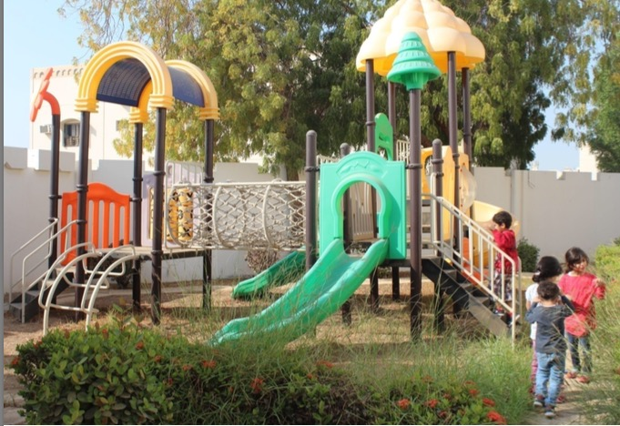
4 - نوعية الأجهزة

Slide 24
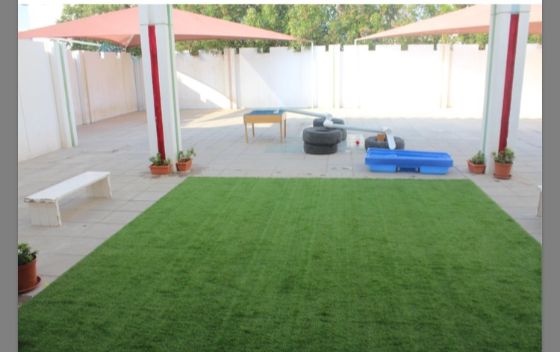
5 - المناطق المزروعة

Slide 25
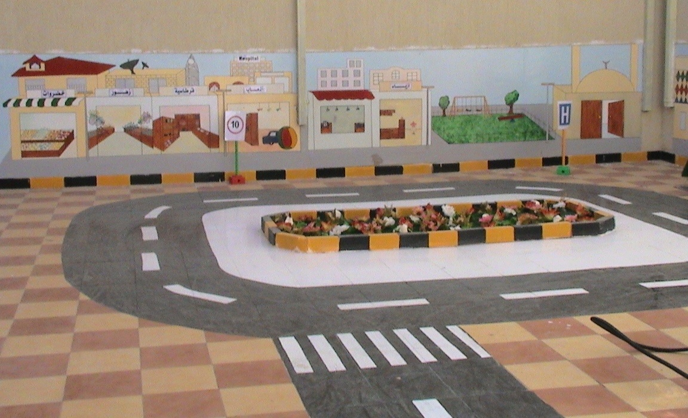

Slide 26
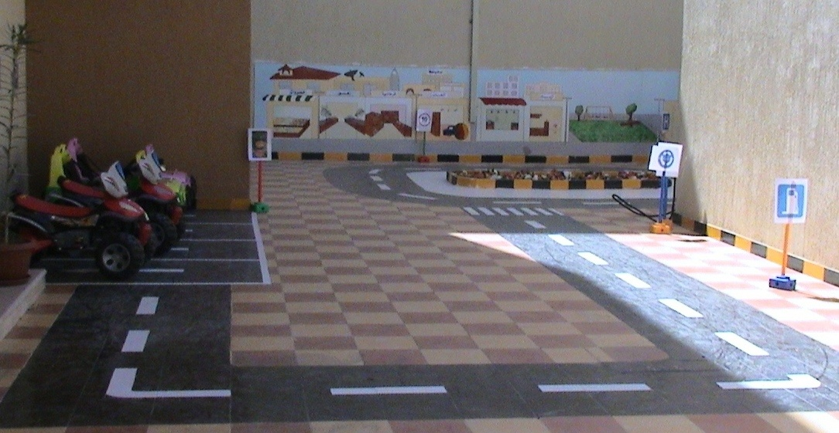

Slide 27
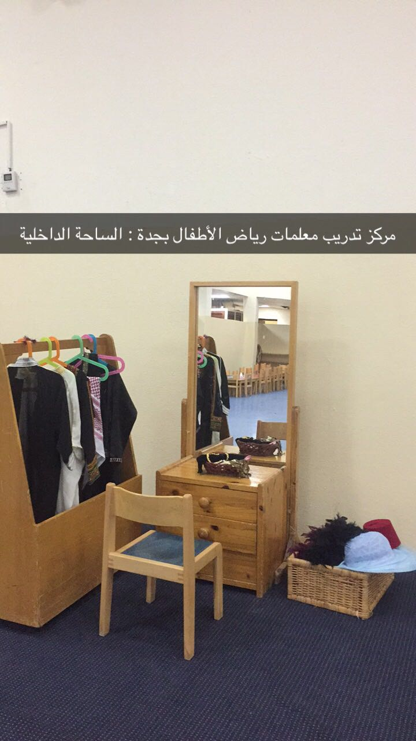
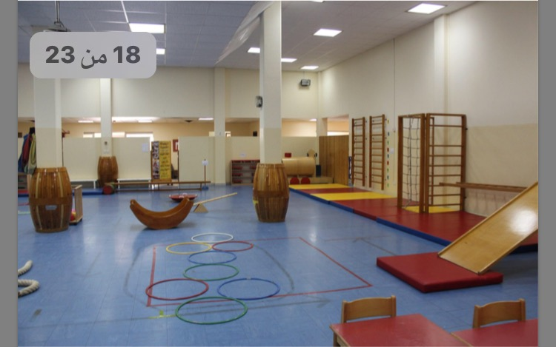
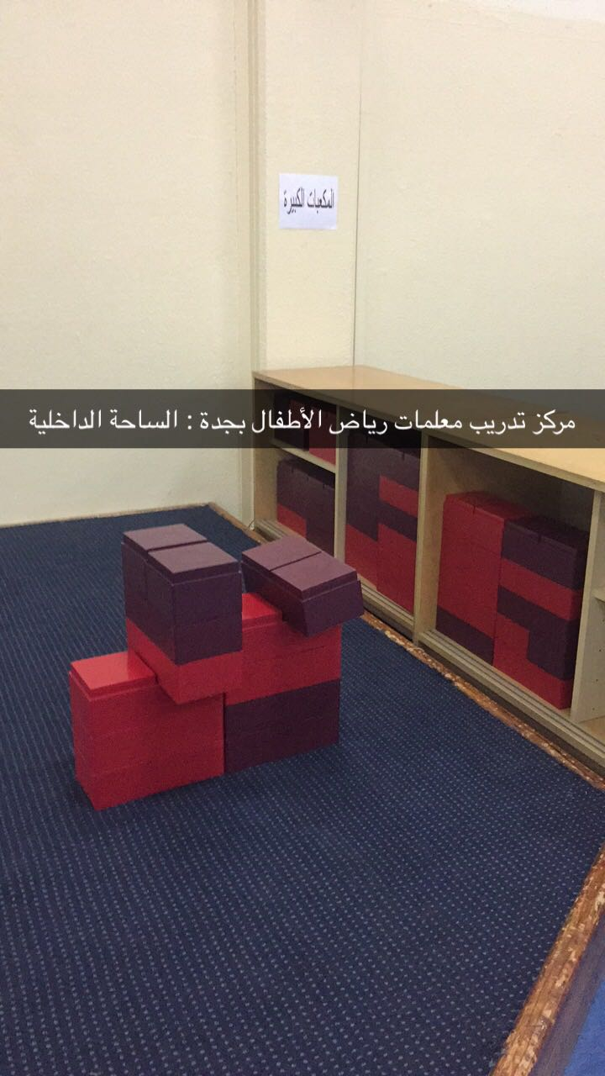
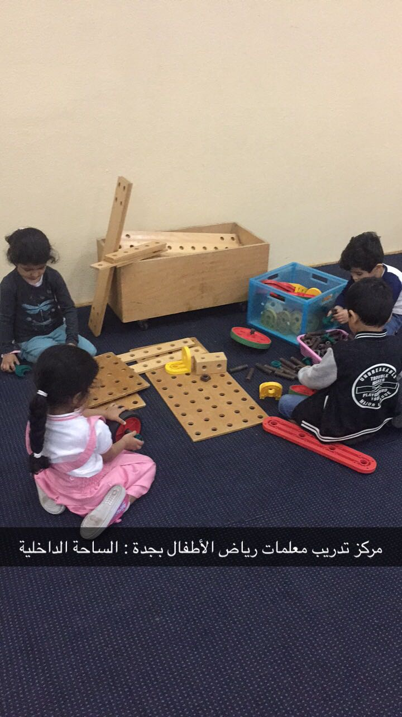
6 - الساحات الداخلية

Slide 28
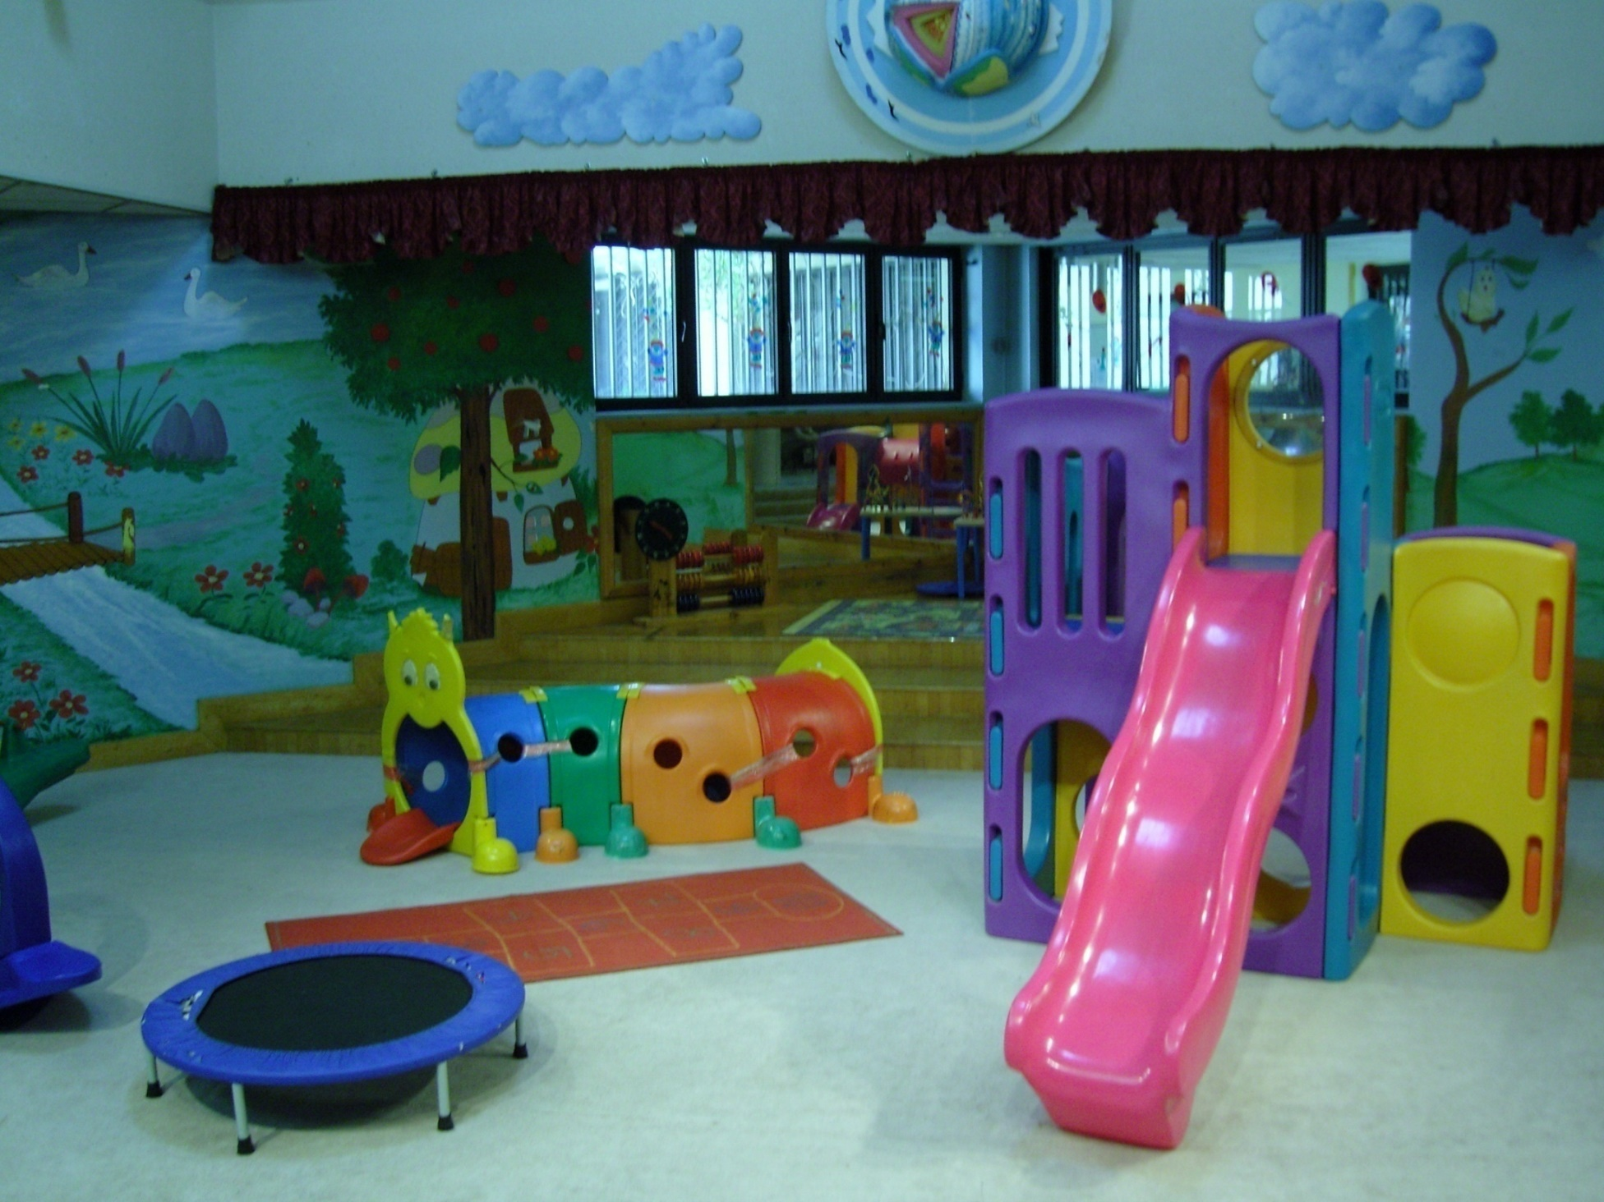

Slide 29
الاشارات الناطقة في البيئة الخارجية

Slide 30
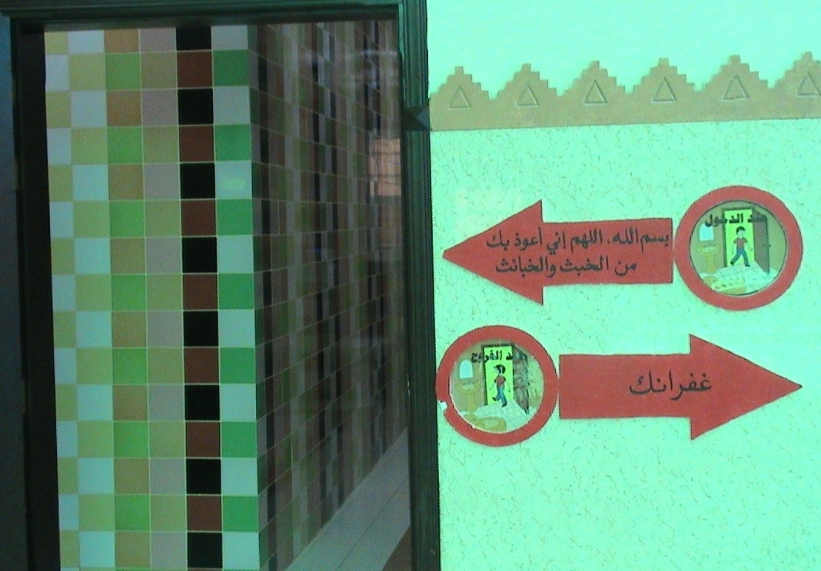

Slide 31
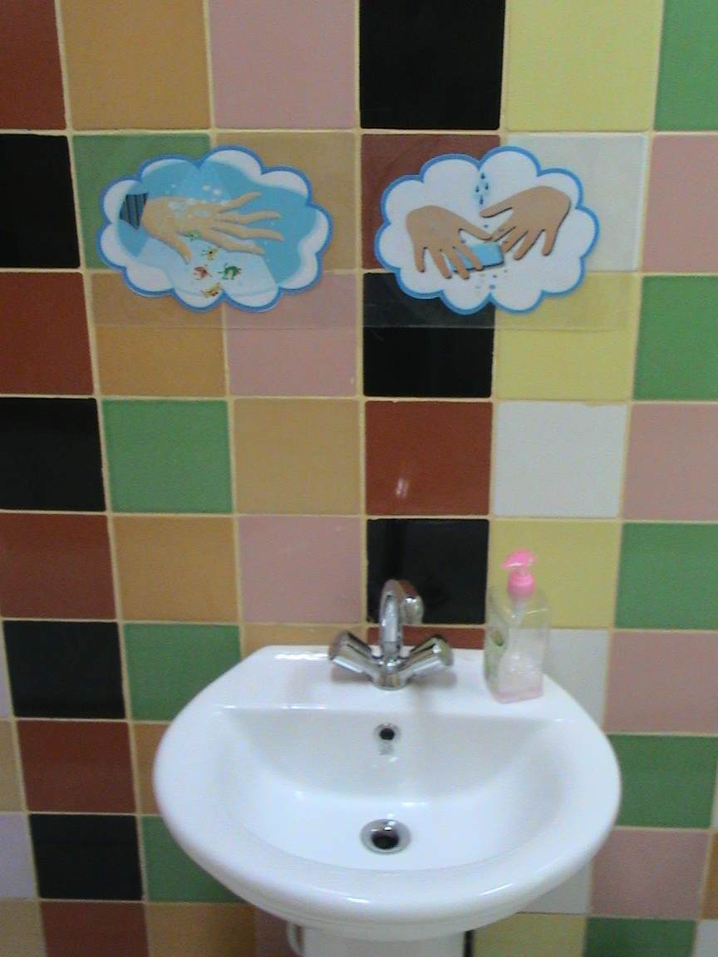

Slide 32
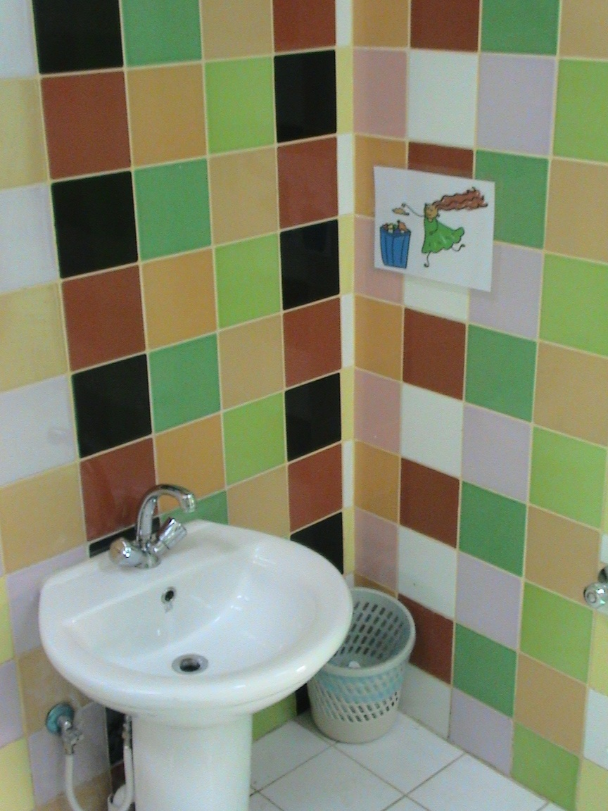

Slide 33
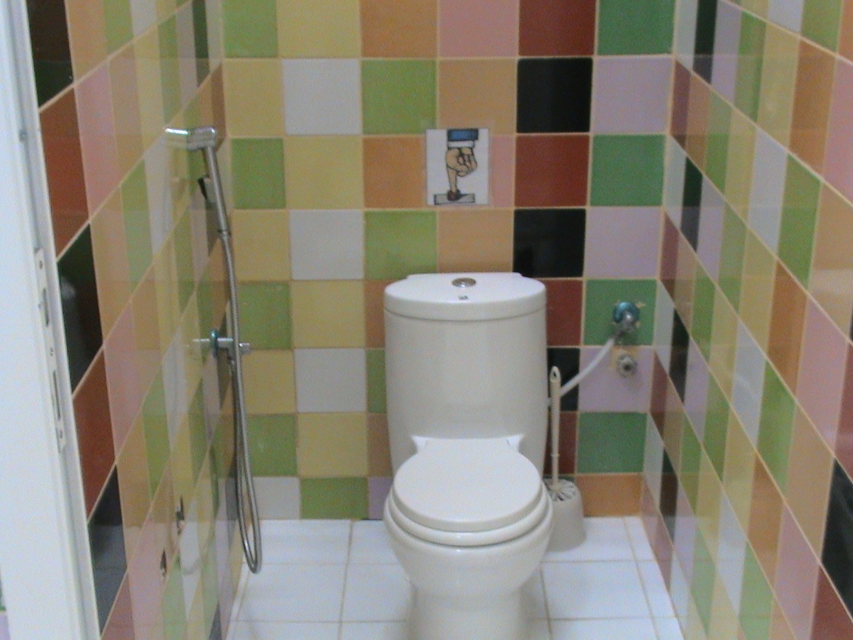

Slide 34
نشاط 2/1/ 3 :
مواصفات مرافق الروضة (1 )
نوع النشاط: عمل جماعي ـ نقاش جماعي
الفلم الذي شاهدته عرض مواصفات وشروط بعض المرافق الموجودة في الروضة, بالتعاون مع باقي أفراد مجموعتك حددي شروط مواقع مرافق الروضة مع التبرير لاختيار المجموعة
http://cutt.us/kCvHh

Slide 35
مرافق الروضة

Slide 36
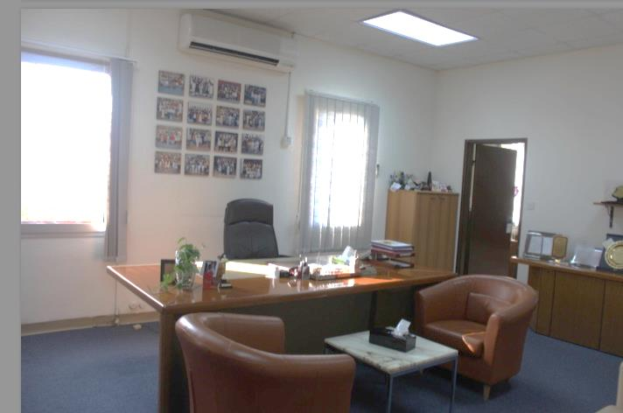
غرفة الإدارة

Slide 37
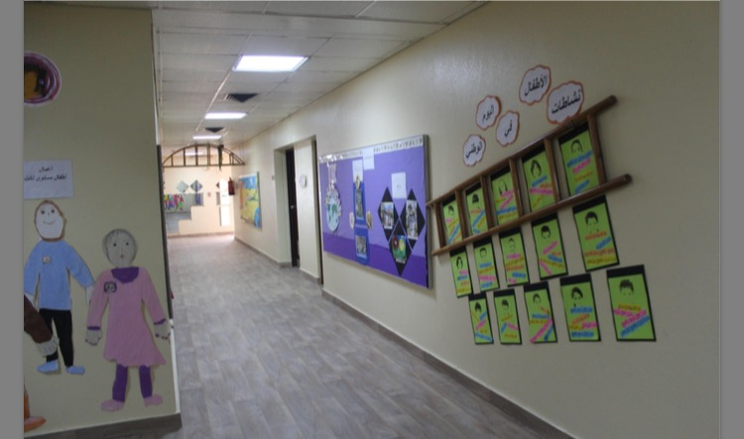
الممرات

Slide 38
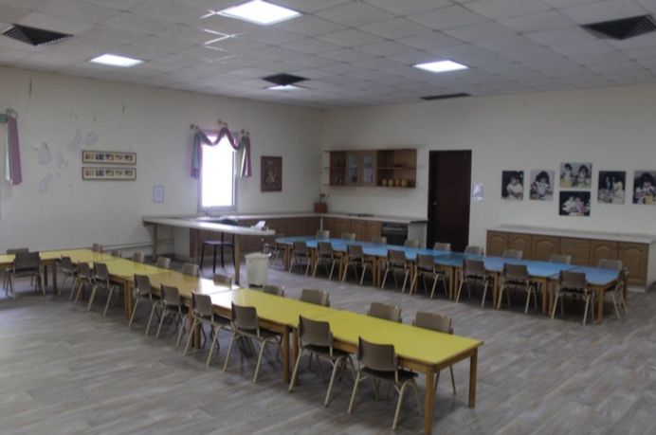
مطبخ الأطفال

Slide 39
دورات المياه

Slide 40
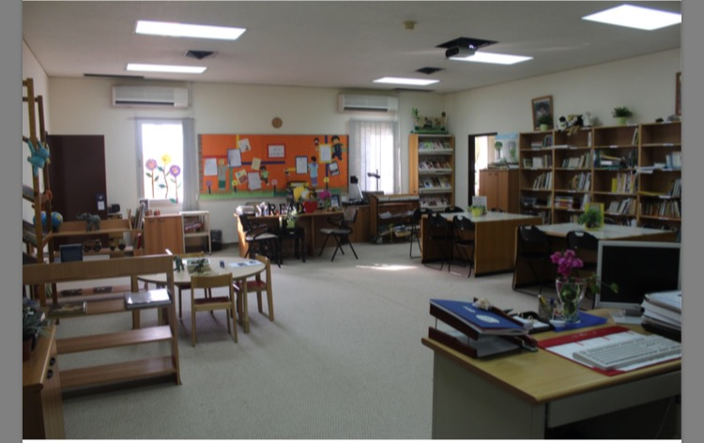
الورشــــة

Slide 41
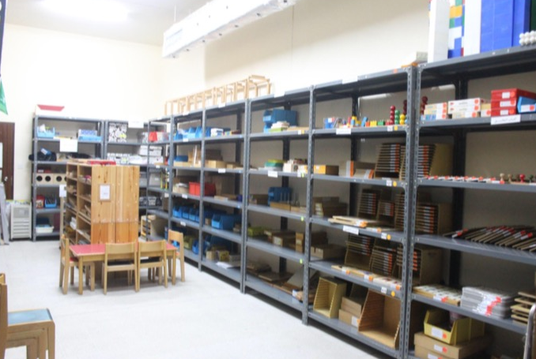
المستودعات

Slide 42
نشاط 2/1/ 4 :
مواصفات مرافق الروضة (2 )
نوع النشاط: عمل جماعي ـ نقاش جماعي
عددي مقترحات للتغلب على مشكلات البيئة العامة في الروضة مع مجموعتك بطرق ابتكارية

Slide 43
أسعدتني مشاركتكن
غداً يوم جميل بإذن الله نلقاكم فيه .

Slide 44
البيئة التربوية لرياض الأطفال
اعداد :
أ. فوزية عبدالله باوزير
المشرفة التربوية بإدارة رياض الأطفال بجدة

Slide 45
صباحكم ورد

Slide 46
اليوم الثاني
الجلسة الأولى

Slide 47
مراجعة
نشاط :
نوع النشاط: عمل جماعي ـ نقاش جماعي
على جميع المشاركات الوقوف في اماكنهن وتبدأ المدربة برمي الكرة إلى إحدى المجموعات والمجموعة التي تصلها الكرة تطرح سؤالاً عن المعلومات التي اخذتها في اليوم الاول ومن ثم ترمي الكرة لمجموعة اخرى للإجابة ومنها نفس المجموعة تطرح سؤالاً اخر وترمي الكرة لمجموعة اخرى للإجابة وهكذا

Slide 48
أهداف اليوم الثاني
أهداف تنظيم البيئة ال
تنظيم أدوات ومواد الأركان التعلمية
القضايا المتعلقة بأمن وسلامة الأطفال
إجراءات حالات الطوارئ
شروط الأمن والسلامة في البيئة
معوقات تنظيم البيئة التربوية
تقويم البيئة التربوية
التقويم البعدي

Slide 49
أهداف تنظيم البيئة الصفية
نشاط 1/2/ 1 :
نوع النشاط: عمل جماعي ـ نقاش جماعي
بالتعاون مع أفراد مجموعتك أذكري أهم أهداف تنظيم البيئة الصفية .

Slide 50
أهداف تنظيم البيئة التربوية:
تحفز على التعلم الذاتي في جو يغلب عليه الطابع الأسري .
توفر جواً من المتعة والراحة لكل من المعلمة والطفل
تساعد الطفل على الاعتماد على النفس في اتخاذ القرارات والاختيار
تساعد الطفل على تعلم أسلوب حل المشكلة بالبحث ، والاكتشاف ، والتجربة.
تساعد الطفل على تعلم المهارات العقلية ( تطابق ، تجميع ، تسلسل....)
تلبي وتواكب حاجات الأطفال المختلفة والمتجددة.
تشجع الأطفال على التواصل فيما بينهم وبناء علاقات اجتماعية.
تشجع على زيادة الثروة اللغوية عند الطفل .
إتاحة الفرصة للطفل للاختيار الذي يدفعه لتعلم أفضل وأكثر فائدة .

Slide 51
نشاط 1/2/ 2 :
خطوات إعداد البيئة الصفية
نوع النشاط: عمل جماعي ـ رسم - نقاش جماعي
الزمن : 20 د
بالتعاون مع أفراد مجموعتك أذكري خطوات إعداد البيئة الصفية مع رسم كروكي لبيئة صفية نموذجية .

Slide 52
أمور يجب مراعاتها عند تنظيم البيئة الصفية :
اختيار موقع الفصل بما يتناسب مع عمر الطفل .
تقسيم غرفة الفصل بما يتناسب مع :
- مساحة الفصل
- عمر الأطفال
- عدد الأطفال
رسم خريطة لتقسيم الغرفة الصفية قبل التنفيذ .
ولابد من مراعاة ما يلي عند رسم الخريطة :
مداخل ومخارج الغرف الصفية.
مصادر الضوء والتهوية .
ضرورة وجود بعض الأركان قريبا من المخارج ( ركن الفني) في حال عدم وجود
مصدر للمياه داخل الفصل.

Slide 53
خطوات إعداد البيئة الصفية :
1 - تقسم غرفة الصف
2 – ترتيب المواد وحفظها
3 – عرض أعمال الأطفال

Slide 54
نشاط 1/2/ 3 :
تنظيم أدوات ومواد الأركان التعلمية
نوع النشاط: عمل جماعي ـ نقاش جماعي
الزمن : 60 د
من خلال الفلم الذي شاهدته أذكري إيجابيات وسلبيات البيئة الصفية
ثم اختاري ركن من الأركان وأعدي استمارة لإعداده كاملة ( تعريفه ، موقعه ،أثاثه ) مع أفراد مجموعتك.
http://cutt.us/Xchj

Slide 55
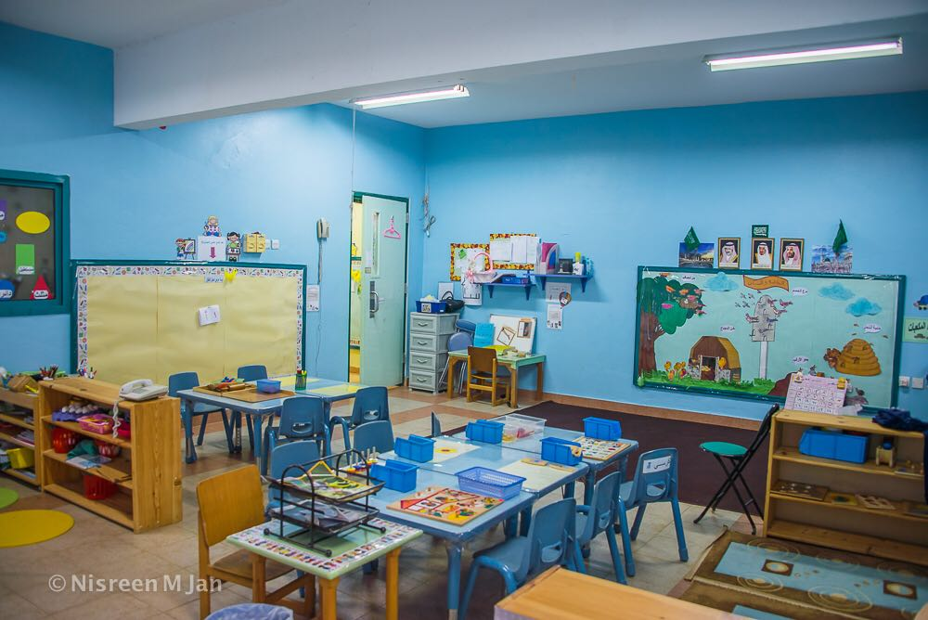
طريقة تنظيم الأركان التعلمية

Slide 56
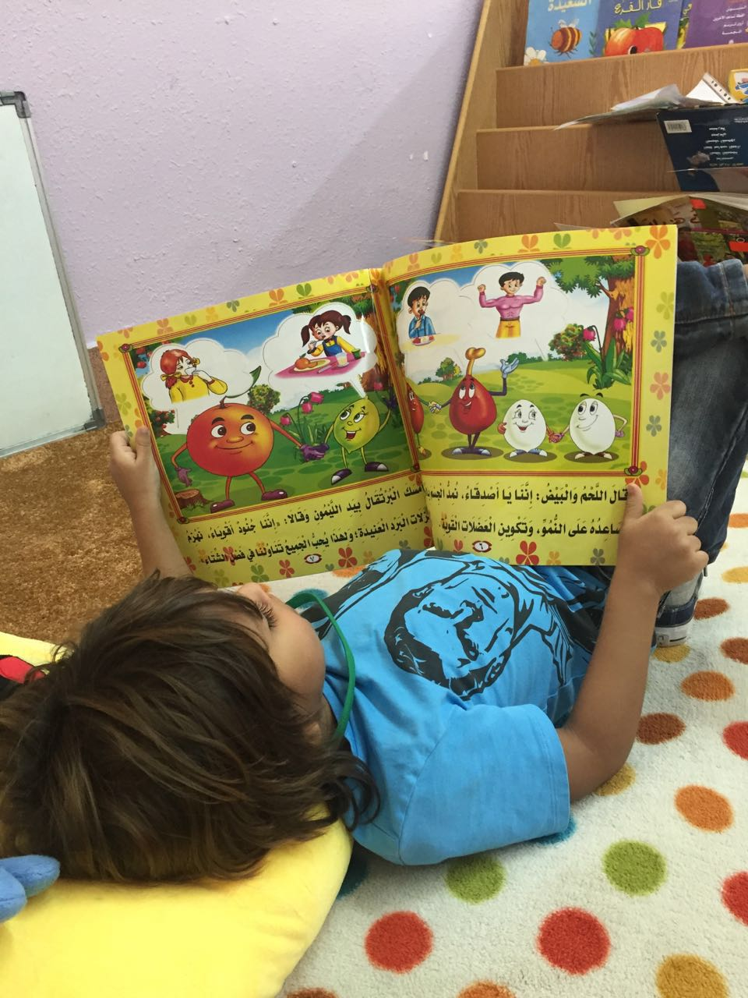
أولاً: ركن المطالعة.

Slide 57
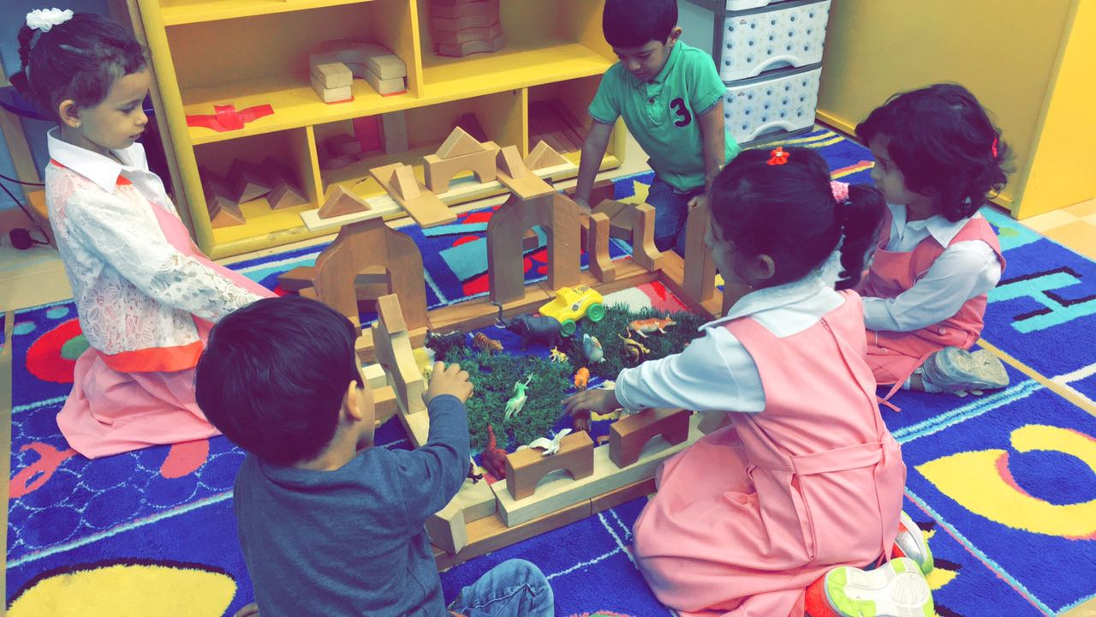
ثانياً: ركن المكعبات

Slide 58
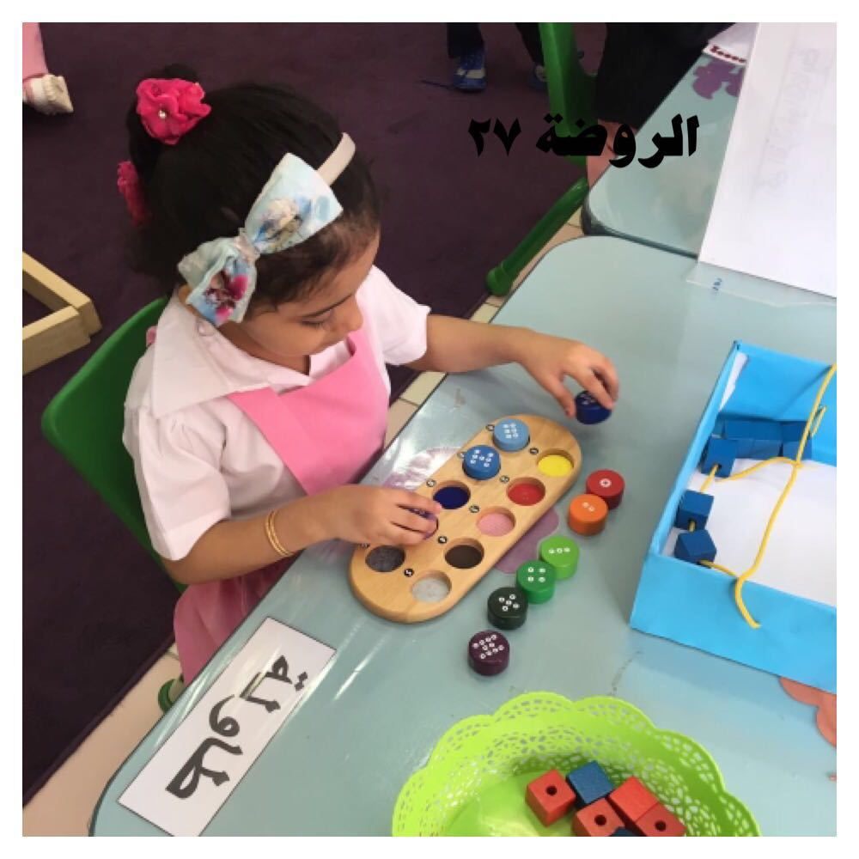
ثالثاً: ركن اللعب الإدراكي

Slide 59
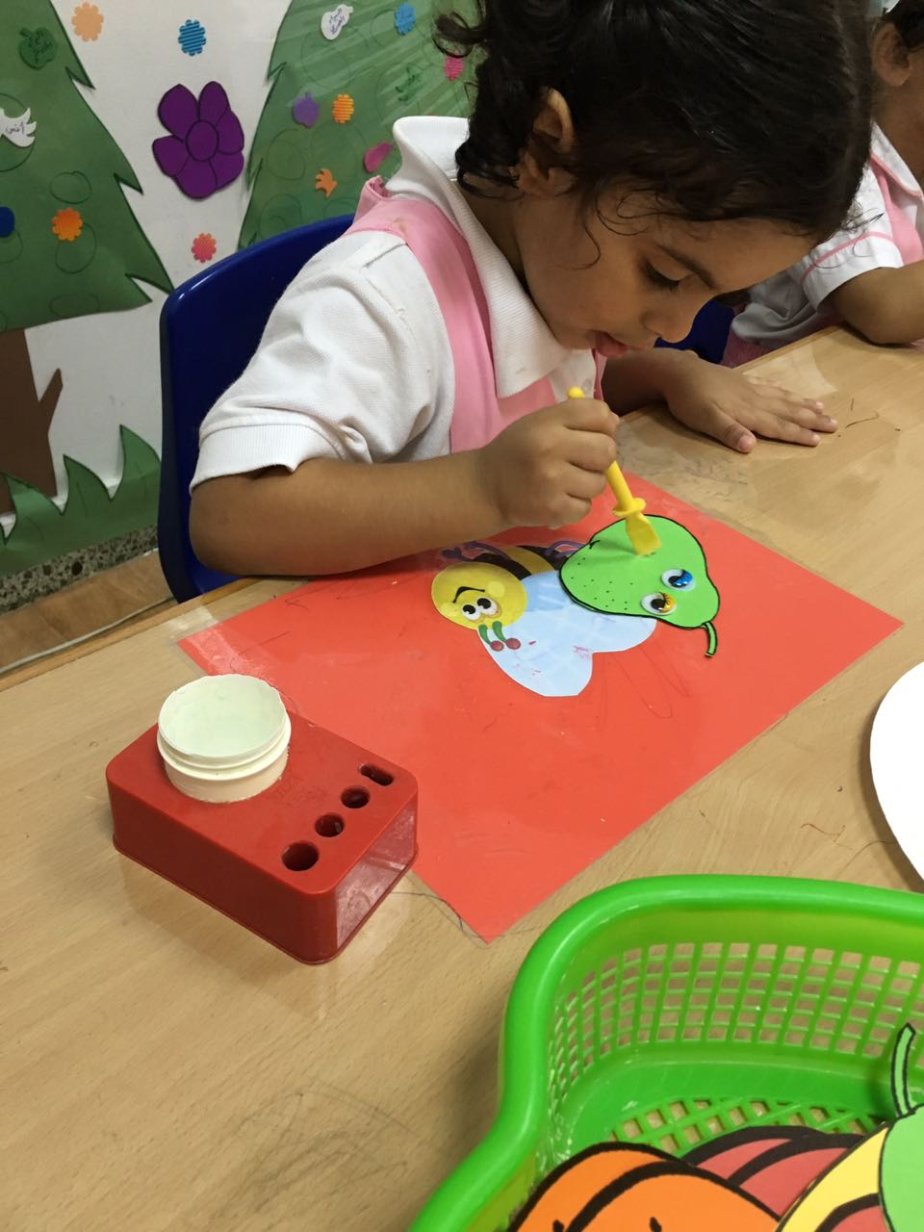
رابعاً: ركن التعبير الفني

Slide 60
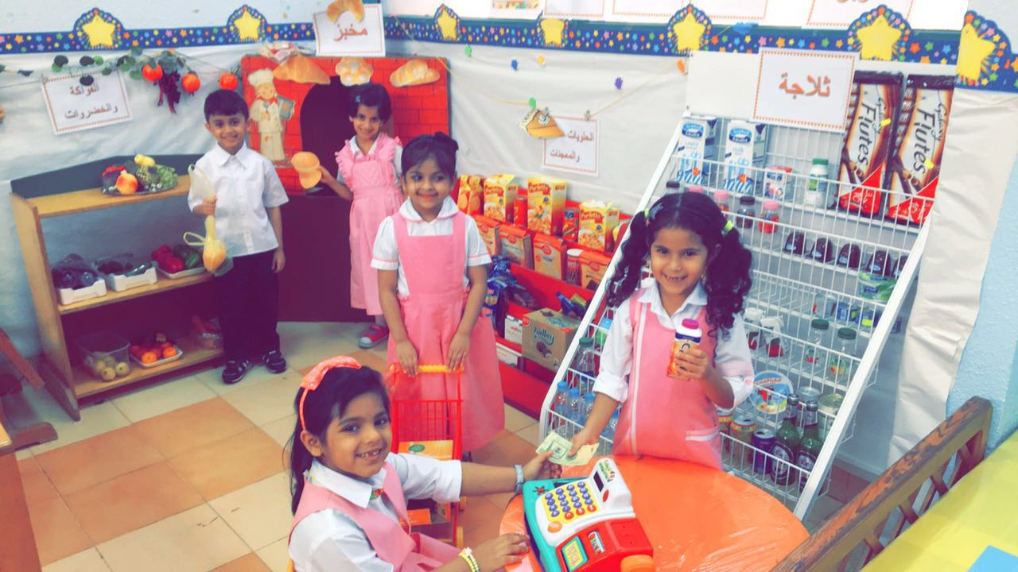
خامساً: ركن اللعب الإيهامي

Slide 61
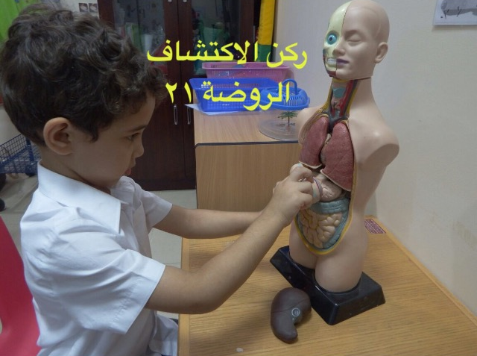
سادساً: ركن البحث والاستكشاف

Slide 62
العوامل المؤثرة في تنظيم البيئة الصفية
عدد الأطفال
المناخ
المساحة والحركة
كمية المواد وترتيبها
نوعية الأثاث
ممرات الصف
ميزانية كل ركن
طبيعة كل ركن
المرحلة العمرية
فلسفة الروضة وأهدافها
الأمن والسلامة

Slide 63
خطوات يجب اتخاذها في حالة الطوارئ
نشاط 1/2/ 4 :
نوع النشاط: عمل جماعي ـ تمثيل - نقاش جماعي
الزمن : 30 د
بالتعاون مع أفراد مجموعتك حددي بعض حالات الطوارئ التي قد يتعرض لها طفل الروضة ، ثم اختاري حالة من الحالات وقمن بتمثيلها
ثم عددي أهم الخطوات التي يجب اتخاذها في حالة الطوارئ

Slide 64
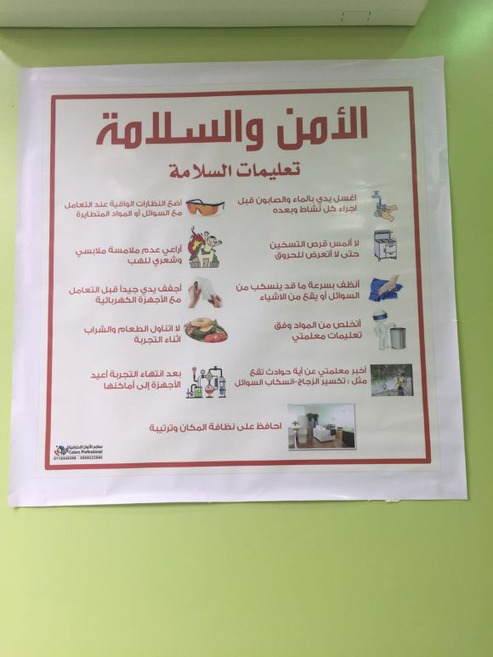
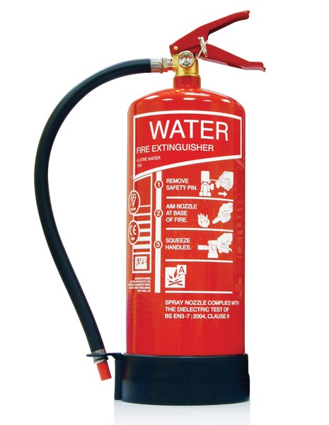
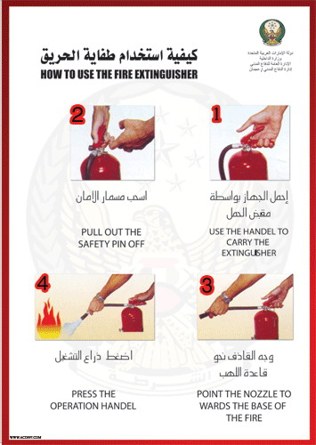
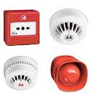
إجراءات الطوارئ

Slide 65
أمثلة لبعض المخاطر التي قد تتعرض لها الروضات لاسمح الله :
الحرائق وما ينتج عنها من دخان .
السيول والأمطار .
الأوبئة والأمراض .
الغارات الحربية .
المخاطر الفردية ( السقوط ، الغرق ، الجروح ، شرب المواد السامة والمنظفات ، بلع الأجسام الصلبة ، الحالات الصحية الخاصة .....الخ )

Slide 66
ماهي الخطوات التي يجب اتخاذها في حالة الطوارئ
؟

Slide 67
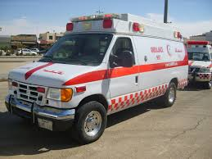
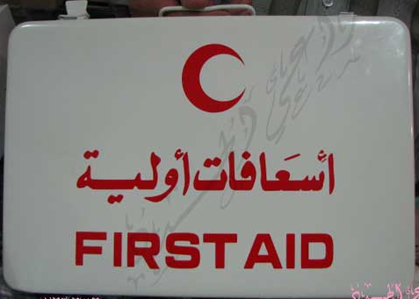
الخطوات التي يجب اتخاذها في حالة الطوارئ
استدعاء المساعدة الطبية الطارئة عند وجود ضرر أو مرض يتطلب أكثر من اسعافات أولية .
التزام الهدوء والسيطرة على الوضع.
البقاء دائماً مع الطفل في نفس موقعة وانتظار المساعدة.
الاهتمام بمنفذ هواء مفتوح ، التنفس ، الدورة الدموية.
عدم تقديم أي أدوية بدون وصفة طبيب
تبليغ والدي الطفل عن أي اصابة أو اسعافات أولية تم القيام بها .
عدم تقديم أي تشخيص أو مشورة طبية للوالدين والاكتفاء بإحالتهم للمختصين .
تسجيل جميع الحقائق المتعلقة بالحادث والعلاج المتخذ والاحتفاظ به في سجل الطفل
توفير حقيبة إسعافات أولية في البيئة الداخلية والخارجية على ان تكون ظاهرة وسهل الوصول اليها من قبل الكبار وبعيدة عن متناول الاطفال

Slide 68
فترة إستراحة

Slide 69
اليوم الثاني
الجلسة الثانية

Slide 70
نشاط 2/2/ 1 :
القضايا المتعلقة بأمن وسلامة الأطفال
نوع النشاط: عمل جماعي ـ نقاش جماعي
الزمن : 20 د
بالتعاون مع أفراد مجموعتك ما هي أهم القضايا التي تتعلق بأمن وسلامة الأطفال . ومدى أهميتها وتأثيرها على سلامة الطفل .
؟

Slide 71
القضايا المتلقة بصحة الأطفال وسلامتهم
معاملة ورعاية الأطفال، والأسر، والموظفين باحترام
سرية سجلات الأطفال
كشف الاعتداء على الأطفال ومنعه
الرعاية في حالات الطوارئ وتدريب الموظفين عليها
الاحتفاظ بالسجلات الطبية والملفات للأطفال والموظفين محدثة

Slide 72
نشاط 2/2/ 2 :
شروط الأمن والسلامة في البيئة
نوع النشاط: عمل جماعي ـ نقاش جماعي
الزمن : 20 د
بالتعاون مع أفراد مجموعتك حددي أهم شروط الأمن والسلامة الواجب توفرها في البيئة التربوية .

Slide 73
اولاً : الأمن والسلامة في المبنى ومرافق الروضة
وضع نظام أمني لمداخل الروضة ومخارجها
أن يكون المبنى مكشوفاً وصحياً تدخله الشمس لقسم كبير في النهار وأن تكون الإنارة فيه كافية وجميع الغرف لها نوافذ
أن يكون المبنى خالياً من أي أثر للرطوبة.
أن يغطى أرض المبنى كاملاً بمادة الفينيل وليس بالموكيت الذي هو عرضة لأن يكون مصدر حساسية وميكروبات (يستثنى السجاد داخل قاعات الدرس والذي يستعمل في زاوية التجمع) على أن تبقى أرض المراحيض والمطبخ وغرفة الطعام فقط بدون أي تغطية وذلك ليتم تنظيفها كما يجب
تحديد سياسات واضحة و إجراءات للسلامة مكتوبة ومعلقة في مكان واضح في الروضة مثل (استخدام وتخزين الأدوية, تعليمات مواد التعقيم والنظافة , إجراءات إخلاء المبنى , التعليمات الغذائية ) .
طلاء كل الجدران بمادة يسهل غسلها على الأقل حتى علو المتر والنصف
التعرف على مخارج الطوارئ .
التعرف على نقاط التجمع في الحالات الطارئة .
التعرف على الاستخدام الصحيح لمعدات الإطفاء .
التدريب على الإسعافات الأولية
وضع حماية كافية للسلالم وأحواض السباحة (إن وجدت)

Slide 74
توفير حماية مناسبة للأبواب والنوافذ الزجاجية.
أن تكون المنافذ الكهربائية بعيدة عن متناول الأطفال وأن تزود بالحماية المناسبة حفظ المواد التي قد تؤذي الأطفال (مثل مواد التنظيف أو الأدوية أو الأدوات الحادة أو الأجهزة الكهربائية ) في مكان مغلق بعيد عن متناول الأطفال .
يجب تأمين كافة الاحتياط اللازمة لسلامة الأطفال أثناء الانتقال أو الرحلات خارج الروضة مع استخدام وسائل نقل مناسبة للفئة العمرية وزيادة عدد الموظفات المرافقات للأطفال.
رشّ المبنى بكامله وكل الأسطح ضد الحشرات على الأقل مرتين في السنة
تنظيف وتعقيم كافة خزانات المياه وصيانتها على الأقل مرتين في السنة واستعمال أقراص تعقيم خاصة على الدوام
تأمين مياه الشرب من مصادر موثوق وفحصها بصورة دورية مرتين في السنة على الأقل
في الحدائق يمنع وجود أي مزروعات سامة ومضرة ومسببة للحساسية.
رش المكان بشكل دوري للحماية من القوارض والحشرات خارج دوام الأطفال .
وجود نظام شامل للتنظيف والتطهير والتعقيم لضمان حماية الأطفال في كافة الأوقات.

Slide 75
شروط الأمن والسلامة في البيئة
ثانياً : الأمن والسلامة في قاعات النشاط:
1 - العناية الصحية بالطفل

Slide 76
العناية الصحية بالطفل
أن يكون الأطفال تحت المراقبة في كافة الأوقات .
توفير حقيبة إسعافات أولية كاملة التجهيزات مناسبة للفئة العمرية بحيث تكون بحالة جيدة مع حفظها في مكان معروف لكافة العاملات في الروضة .
عدم إحضار الأطفال المرضى للروضة حتى يتم شفاؤهم .
كشف دوري على شعر الأطفال للتأكد من عدم وجود القمل وفي حال اكتشاف أي حالة ويجب تنبيه الأهل كافة لاتخاذ التدابير اللازمة
الحفاظ على أظافر الأطفال نظيفة وقصيرة
في حال اكتشاف أي مرض خطير أو معدي لدى الأطفال يجب تنبيه الأهل كافة و وزارة الصحة لاتخاذ التدابير اللازمة
إعلام السلطات المختصة بحال الشك بتعرض أي طفل لأي اعتداء أو إهمال من قبل عائلته
وجود الأطفال تحت المراقبة طوال الوقت.
عدم إعطاء الأطفال أي دواء كان دون إبلاغ وموافقة الأهل.
مراقبة الأطفال خلال وقت الطعام وإجبارهم على مضغ الطعام جيداً خوفاً من الاختناق.
في حالة ملاحظة أعراض مرضية على أحد الأطفال يتم عزله والاتصال بأهله لتلقي العلاج اللازم.
يجب الالتزام بإعطاء العلاج للطفل وفقاً للتعليمات الخطية من الأهل ومرفق بها وصفة الطبيب التي تحدد اسم الدواء والكمية ومواعيد تقديمها.
وجود سجل يدون به كافة الحوادث التي يتعرض لها الأطفال والإجراءات التي اتخذت للتعامل معها مع تزويد الأهل بصورة من التقرير .

Slide 77
2 - العناية الصحية بالأدوات
القيام بتنظيف وتعقيم كافة الألعاب والأدوات بشكل منتظم.
الحفاظ على كل القاعات والساحات نظيفة ومعقمة على الدوام وخالية من الأوساخ.
تفريغ سلال المهملات باستمرار خلال النهار عند امتلائها داخل حاويات كبيرة موضوعة خارج المبنى على أن يقوم فريق خاص بتفريغ تلك الحاويات يومياً.
استعمال مواد تنظيف فعّالة ، غير سامة وخالية من الروائح .

Slide 78
نشاط 2/2/ 3 :
معوقات تنظيم البيئة التربوية
نوع النشاط: عمل جماعي ـ نقاش جماعي
الزمن : 20 د
بالتعاون مع أفراد مجموعتك عددي أهم المعوقات التي تواجهه تنظيم البيئة التربوية وما هي الحلول من وجهة نظرك

Slide 79
معوقات تنظيم البيئة التربوية
معوقات مرتبطة بكفايات المعلمات
معوقات مرتبطة بإمكانات الروضة
الكثافة العالية للأطفال
معوقات مرتبطة بالأسرة

Slide 80
الصعوبات التي تواجهنا عند إعداد البيئة الصفية
أولاً: نقص الموارد المادية
ثانياً : ضيق البيئة الصفية.
ثالثاً: سعة البيئة الصفية.

Slide 81
نشاط 2/2/ 4 :
تقويم البيئة التربوية
نوع النشاط: عمل جماعي ـ نقاش جماعي
الزمن : 20 د
بالتعاون مع أفراد مجموعتك ماهي أهم جوانب تقويم البيئة التربوية مع مناقشة المعايير الواجب مراعاتها في هذه الجوانب

Slide 82
تقويم البيئة التربوية
معايير تقويم البيئة التربوية
معايير مرتبطة بالطفل
معايير مرتبطة بمحتوى الأنشطة التي تقدمها البيئة
مقياس الايكرز

Slide 83
التقييم الذاتي البعدي للمتدربات
نشاط 2: معلومات وخبرات مفيدة
نوع النشاط: تمرين فردي

Slide 84
اسأل الله أن نكون قد حققنا أهداف البرنامج التدريبي
أراكم على خير
دعواتي لكم بالتوفيق

